Slide 1
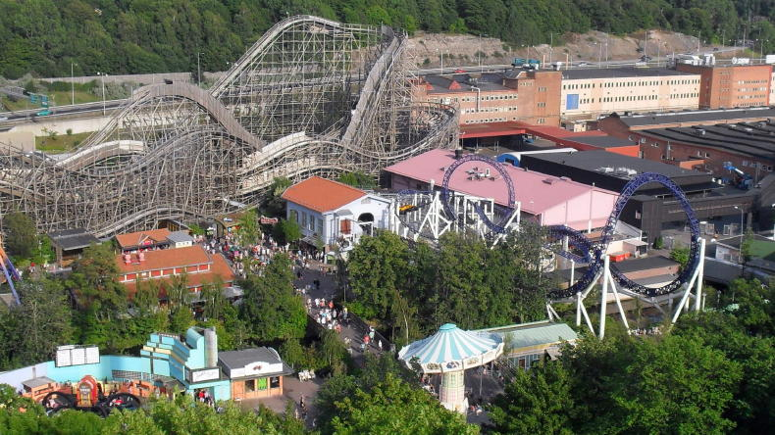
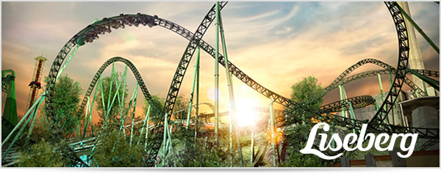
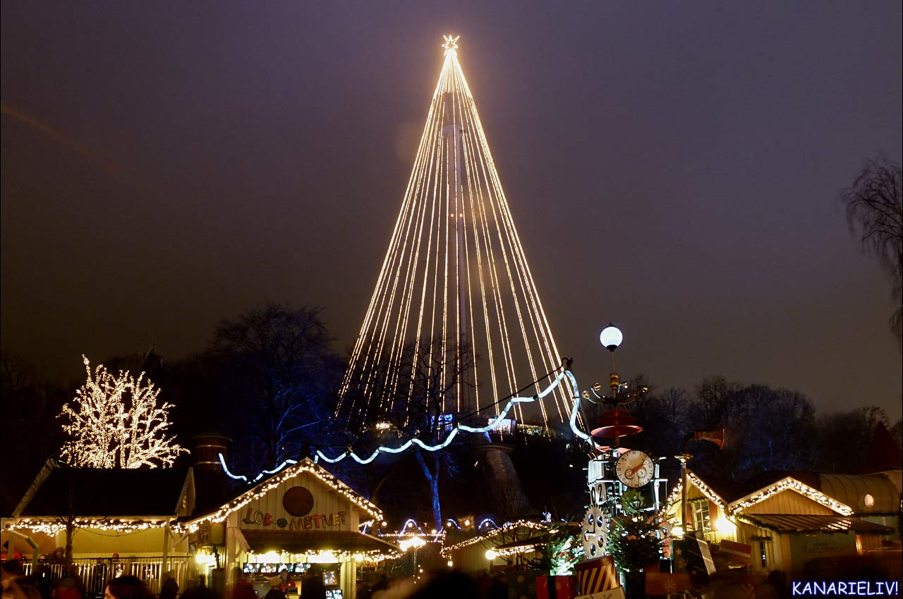
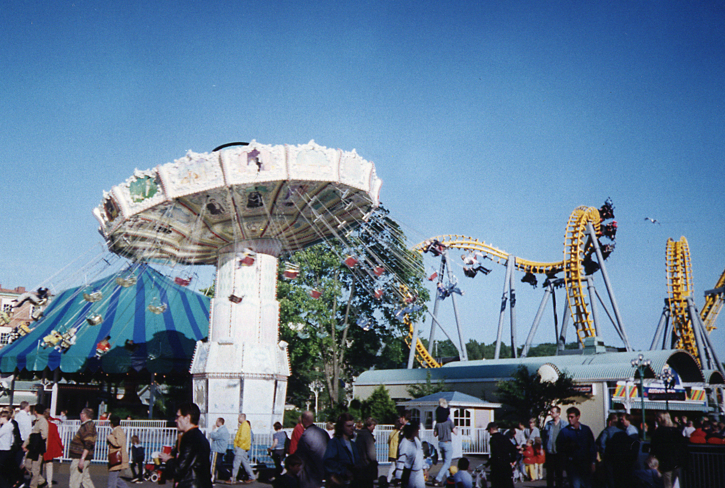
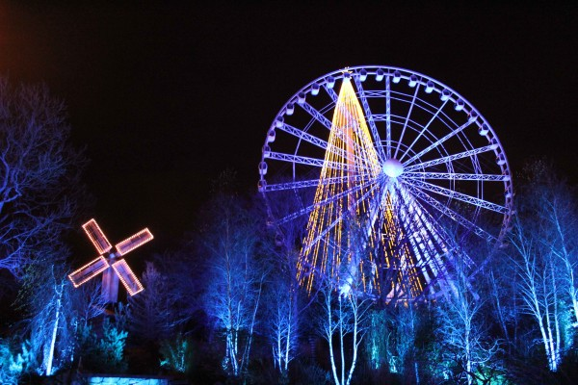
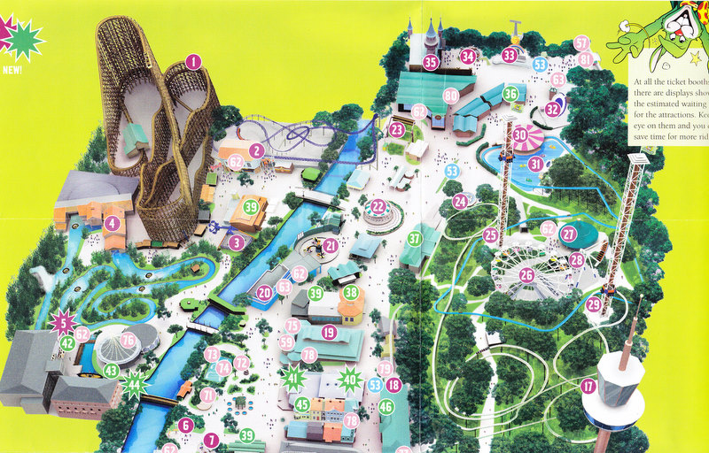
LISEBERG

Slide 2
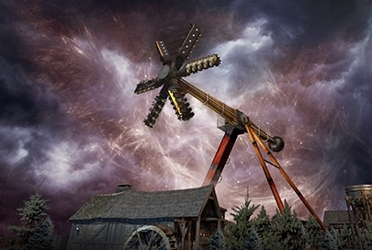
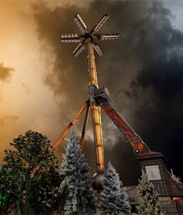
Liseberg est le plus grand parc d'amusement de l'Europe. Il y a beaucoup d'attractions différentes,Dignes pour tous les âges.
le nyatse nommé mechanica, et c'est très drôle,il tourne pendant qu'elle se
balançait environ 30 pieds en l'air

Slide 3
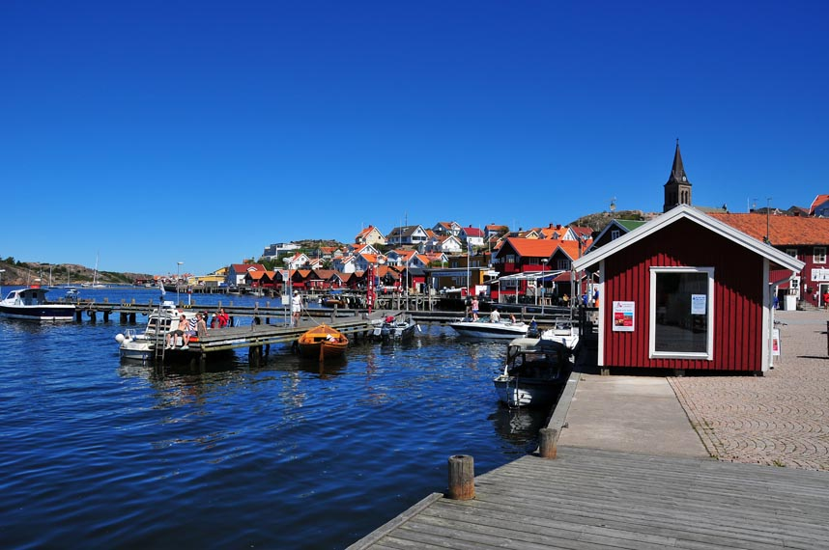
la côte ouest
sur la côte sud-ouest de la Suède appelé mer west coast. Il est connu pour l'eau salée vous devez prendre une douchepour rincer le sel à l'extérieur.
Vous pouvez pêcher beaucoup maquereau

Slide 4
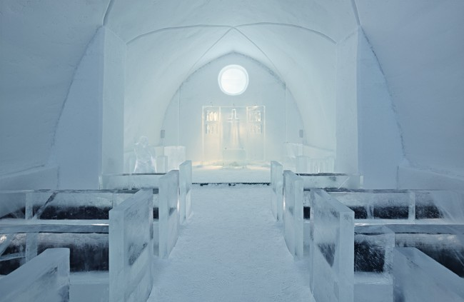
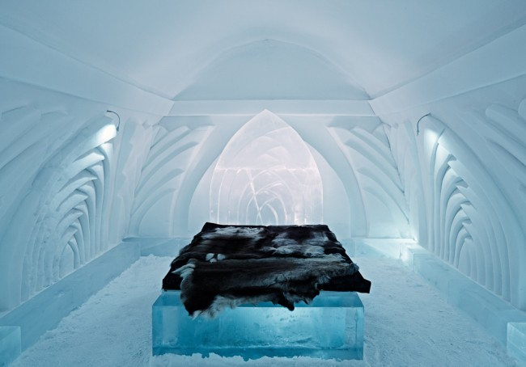
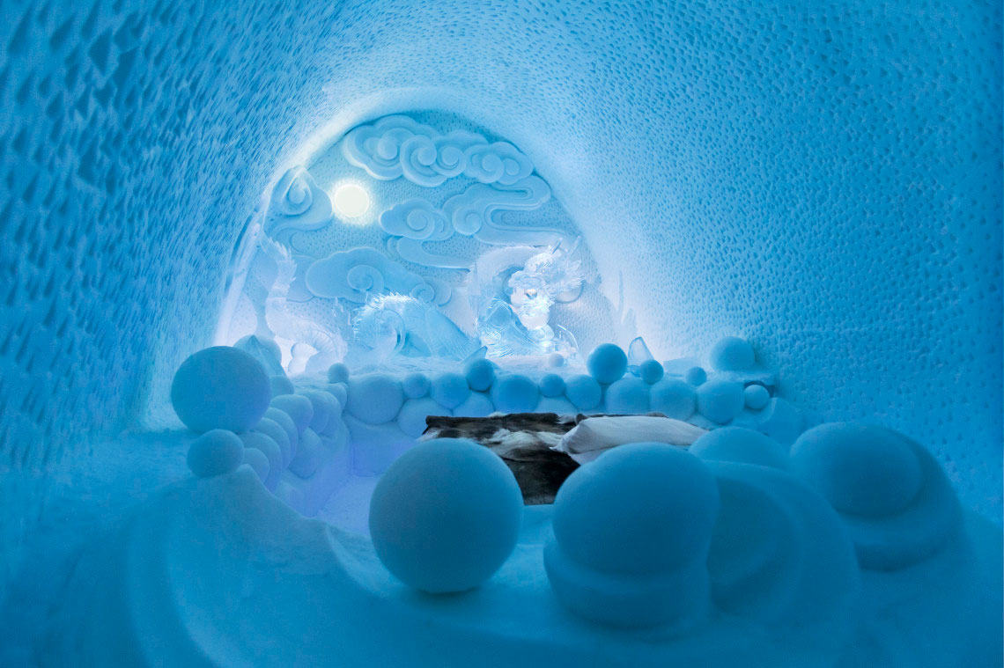
Icehotel
Il est construit de glace de jukkasjärvi.Il fond en avril et est constitué à l'automne.
Vous pouvez aller sur Northern light tour avec la motoneige, la faune Scout et älgsaffari à cheval et bien plus encore.

